Slide 1
Protein Binding Site Prediction
CS182 final project
周守琛 吴明正 许家睿

Slide 2
Contents
1
2
Introduction
Dataset
3
4
Pipeline
Baseline

Slide 3
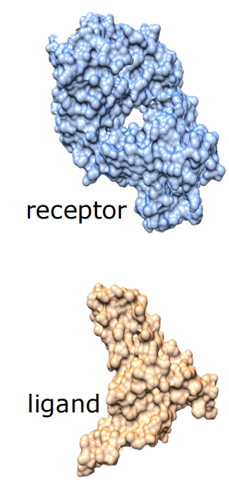
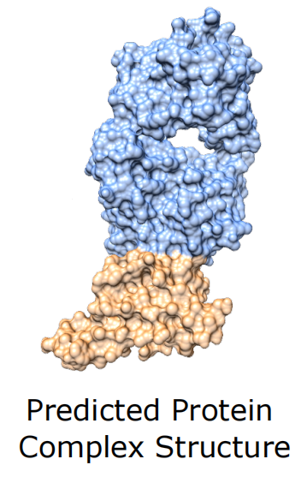
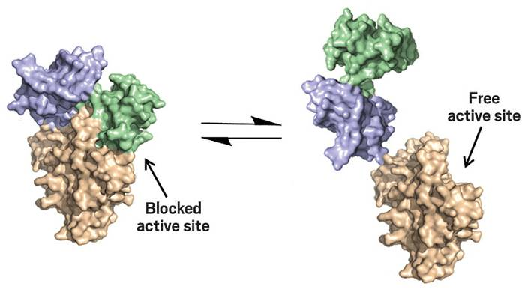
Introduction
Notes:
蛋白质口袋(protein pocket)用于描述蛋白质分子中特定的结构域，它能够与其他分子（例如配体）结合形成复合物。这个结合口袋通常是蛋白质分子的三维结构的一部分，具有特定的化学性质和几何构型，以便与特定类型的分子相互作用。研究其结构和性质对于理解蛋白质的功能以及开发药物设计等方面具有重要意义。

Slide 4

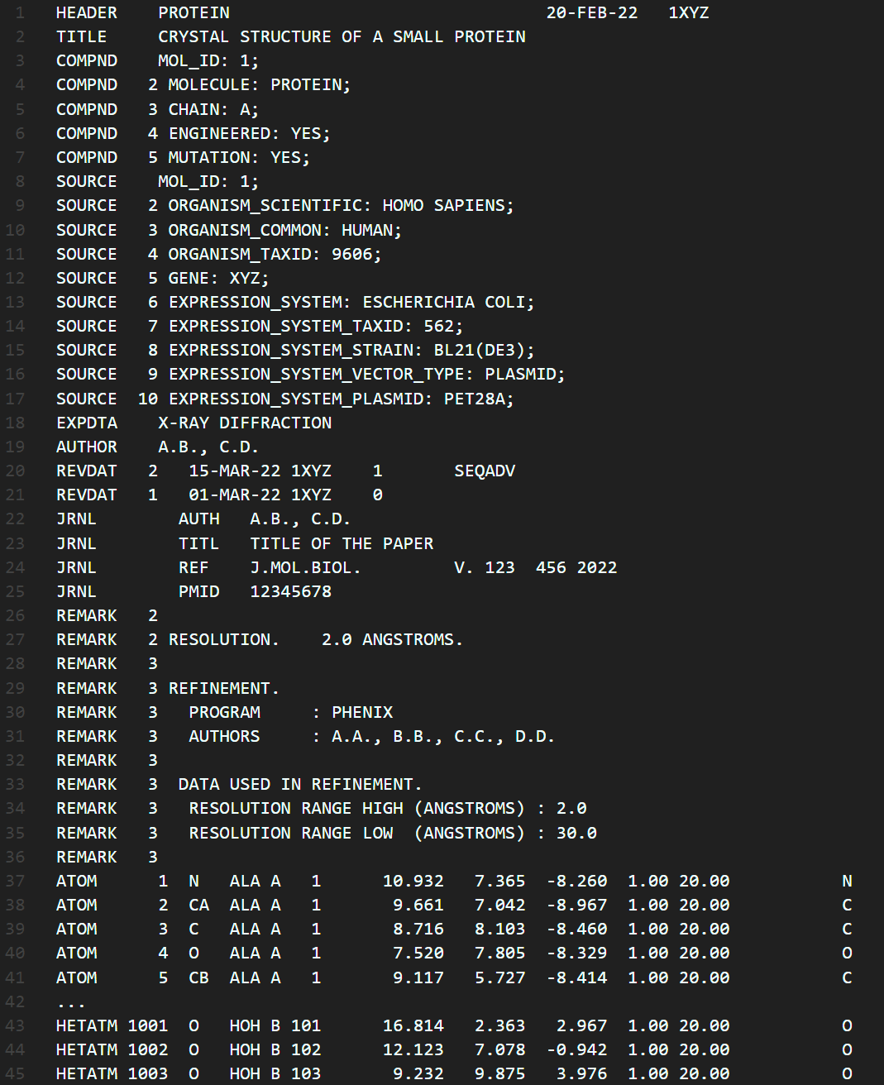
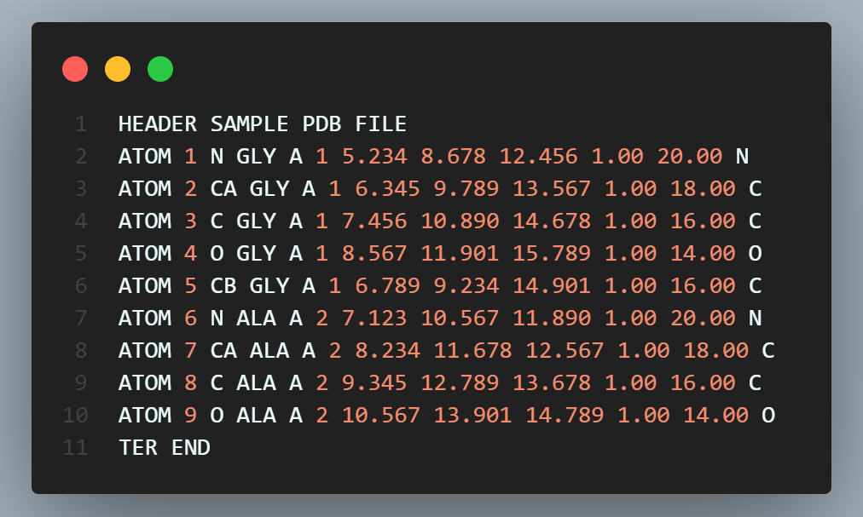
Dataset
PDB(Protein Dataset Bank)

Slide 5
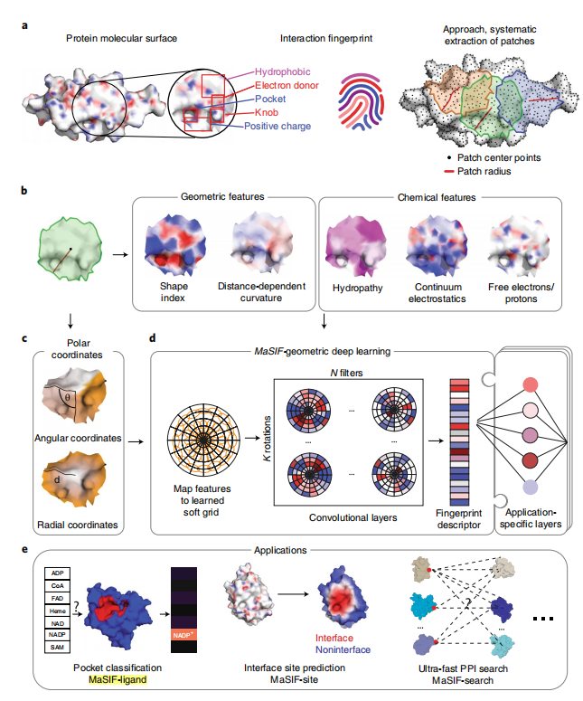
MaSIF
MoleculAr Surface Interaction Fingerprinting
Geometry feature
Surface Physical and Chemical Properties
Notes:
算法的第一部分是将分子表面转化成一系列表面函数。
先前我们了解到，分子表面特征由几何特征和化学特征组成。那么我们如何学习分子表面的特征呢？以往的研究使用GNN在分子表面传播特征信息来编码在不同区域的特征。我们使用MLP（多重感知机）来编码几何和化学特征。接着使用一个滤波器以及一种与热扩散模型类似的方法，来传播特征信息。最后通过另一个MLP处理几何和化学特征，以获得一组新特征。这些特征被认为是表面函数。

Slide 6
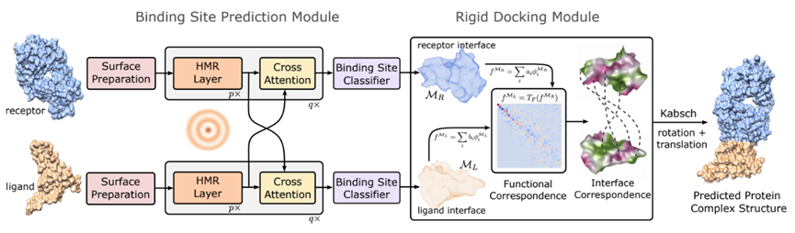
Ours Pipeline
Notes:
第二部分，我们通过学习表面关联度来进行分子匹配。
两个分子能相互作用源于它们有相似的几何化学特征，也就是表面函数。在获取表面函数后，我们使用cross attention的方法来编码两个表面之间的关系，继而分类出两个表面上的不同结合位点，最后通过位点确认两个分子的结合方式。

Slide 7

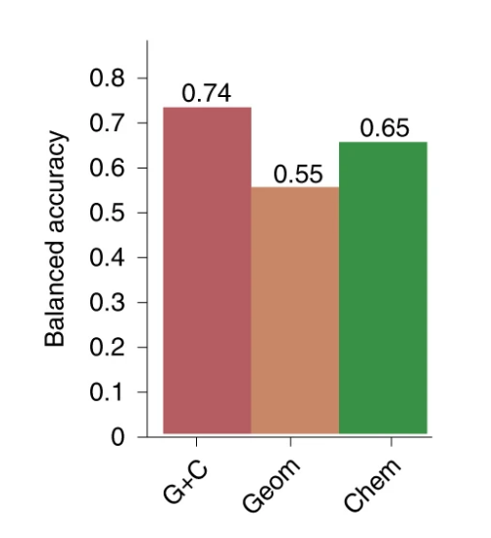
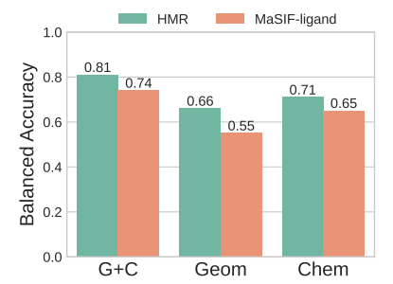
Comparison
https://www.nature.com/articles/s41592-019-0666-6
Notes:
MaSIF是一种基于卷积神经网络的模型。图上分别是考虑几何及化学特征、只考虑几何特征和只考虑化学特征的三种情况下对于测试集分类的准确率。我们希望能以此位基准来衡量我们之后工作的有效性。

Slide 8
Thank You

